Slide 1

FRUSANT S.A.
PROYECTO DE IMPLEMENTACION DE UNA PLANTA PROCESADORA DE JUGOS Y COMPOTAS DE FRUTAS
AUTORA : MA. LAURA Arévalo ANILEMA

Slide 2

ANTECEDENTES
Estado Ecuatoriano ha realizado inversiones en la construcción del Trasvase de aguas del Río Daule a la Provincia de Santa Elena.
Empresarios locales y pequeños productores no han logrado actividad productiva estable y significativa.
No existe plan de producción para zona de explotación.
No se dispone de información sobre producciones agrícolas con el uso de recursos existentes, ni sobre las posibilidades de mercado para tales productos.

Slide 3
Infantes que viven en extrema pobreza sufren de desnutrición.
Gran disponibilidad de terreno que con una iniciativa empresarial adecuada, se puede conseguir que los agricultores puedan ser motivados a sembrar grandes cantidades de frutas

Slide 4
OBJETIVO GENERAL
Demostrar factibilidad de instalar una planta piloto en la Provincia de Santa Elena que produzca y comercialice compotas y jugos de frutas, como una opción para Mejorar la Nutrición de los niños pobres de los principales cantones de la Costa Ecuatoriana

Slide 5
Objetivos específicos
Definir la demanda potencial de los nuevos productos a comercializar.
Establecer el mercado potencial de los consumidores.
Determinar los recursos tecnológicos, financieros y humanos necesarios para la producción óptima.
Factibilidad económica de la producción.

Slide 6
La Provincia de Santa Elena está ubicada al suroeste del río Guayas, en la región costa del Ecuador y al oeste de Guayaquil.
Está conformada por tres cantones: La Libertad, Salinas y Santa Elena.
Características Geográficas

Slide 7
Los factores principales que inciden sobre las condiciones climáticas son:
-la corriente fría de Humboldt
-la corriente cálida del Niño
-los desplazamientos de la zona de convergencia intertropical.
Características Climáticas

Slide 8
Tenencia y uso de la tierra
El área cultivada corresponde al 12.88% del área total recorrida.
La zona que ha desarrollado agricultura, es la Zona de Cerecita.
La razón del porque no han cultivado más área es: Falta de recursos económicos y costo del agua.

Slide 9
Población
La mayor parte de la población (40.72%) se encuentra ubicada en el Cantón Santa Elena.
Población mayoritariamente rural.
La población masculina es la de mayor proporción dentro de la población rural.
Sin embargo, el número de mujeres en edad fértil constituye un porcentaje importante dentro de todos los cantones mencionados.
La población más abundante es la de 24 y más años, siguiéndole la población infantil (de 0 a 5 años).

Slide 10
El abastecimiento de agua potable en el cantón de Santa Elena predomina el sistema por tubería dentro del lote, mientras que en Salinas y La Libertad predomina el abastecimiento por tanquero.
Agua potable

Slide 11
Servicio Eléctrico
La existencia de servicio eléctrico en la Provincia de Santa Elena (PSE) es deficiente, puesto que el cantón Santa Elena apenas presenta un 81.50% de viviendas con este servicio.

Slide 12
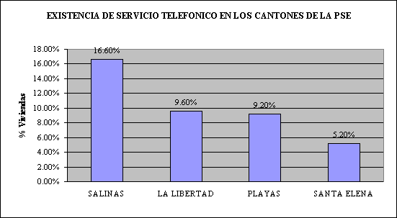
Servicio telefónico
Uno de los principales problemas para su desarrollo educativo, comercial, etc.
Fuente: Plan de Desarrollo Estratégico Participativo Cantonal de La Libertad, Salinas y Santa Elena, 2004

Slide 13
MANO DE OBRA
Abundante pero es mano de obra no calificada.
A pesar de que fue hace muchos años una región ganadera y agrícola, los niveles tecnológicos fueron siempre bajos.
Hoy las actividades del campo para los pequeños productores son mantenidas sólo a niveles de subsistencia.
Potencial de éxito e incentivo para retomar la actividad agropecuaria.

Slide 14
Agricultura
Existen algunos productores que ya introdujeron tecnologías modernas tales como sistemas de riego y uso de semillas mejoradas y herbicidas, pero se trata de agricultores capitalizados o empresarios mas no de pequeños agricultores.

Slide 15
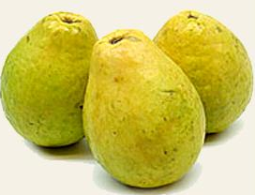
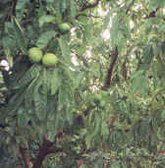
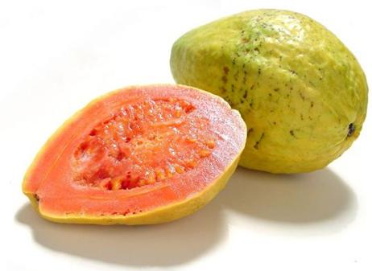
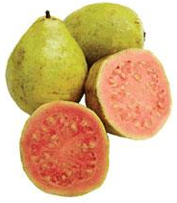
Guayaba
Se adapta en casi cualquier tipo de suelo.
Es exigente en agua durante su estado vegetativo y reproductivo.
Son cosechadas cuando están maduras, es decir, cuando ocurre un cambio de color de verde a verde claro.
La producción comercial es a partir del tercer año aproximadamente.

Slide 16
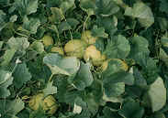
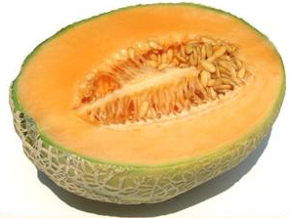
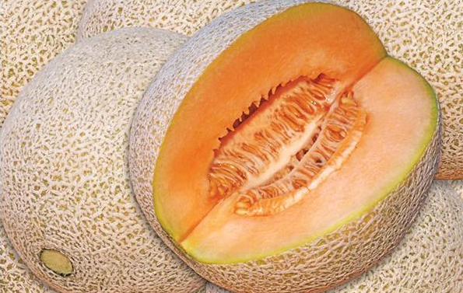
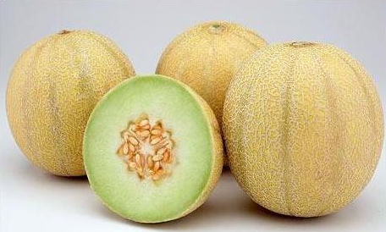
MELON
Sistema de Riego por Goteo.
Planta muy sensible a los encharcamientos.
En suelos arcillosos-buen drenaje.

Slide 17
ANALISIS DE LA OFERTA
Hacer disponible las compotas y los jugos en todos los lugares en donde las personas de escasos recursos los puedan adquirir, como por ejemplo: tiendas de abarrotes, mercados, ferias, etc.
Satisfacer la demanda futura
Notes:
La demanda dependerá de: precio de la materia prima(variar ya sea por cambios en el mercado, inflación, problemas climáticos), insumos usados,

Slide 18
DEMANDA NACIONAL DE ALIMENTOS PARA BEBES
Las dietas de los niños en crecimiento no podían ser seguidas por todos los padres de familia, ya sea por razón de tiempo, ocupación laboral o escasez económica.
Estos productos no estaban al alcance de todas las familias, solo aquellas con una posición económica media, media-alta y alta.
Permanencia de una sola marca (Gerber) en nuestro país durante muchos años.
A comienzos de esta década, incrementa la importación de estos productos.
Notes:
Pero aun inalcansables para familias de bajos recursos
Demanda aumenta año a año

Slide 19
Tamaño de la muestra
En base al método de un Muestreo Estratificado
Nivel de confianza del 95%, un error estadístico del 5%
n = 4pq = 4*0.87*0.13 = 185
E² 0.05²
Notes:
Desviacion estandar:0.336
Donde los datos son de la encuesta piloto realizadas en 30 personas de los barrios marginales Compraría usted alimentos económicos, nutricionales y naturales realizados a base de frutas para la alimentación de sus hijos pequeños:
Alternativa numero de personas porcentaje
Si 26 87.5%
No 4 12.5%
Total 30 100%

Slide 20
Resultado de encuesta
El 80% de los encuestados tienen al menos un hijo mientras que el 20% restante fueron personas sin hijos

Slide 21
Resultado de encuesta
El 30% de los encuestados con hijos afirmó tener dos niños en su hogar, mientas que un 35% contestó que solo tienen un menor en su familia.

Slide 22
Resultado de encuesta
El 27% de hijos se alimentan con leche materna.
19% puso a las frutas majadas sobretodo guineo.

Slide 23
Resultado de encuesta
El 85% de los encuestados estuvo de acuerdo en comprar productos alimenticios para sus bebes de frutas ecuatorianas elaboradas por una empresa ecuatoriana

Slide 24
Descripción de la empresa
Será una empresa manufacturera.
Ramo alimenticio para bebes y niños, conserva de frutas.
Pequeña empresa que no va a tener más de 30 empleados.
Ubicada en la ciudad de Guayaquil.

Slide 25
Misión
Fomentar el consumo de un producto sumamente nutritivo
El producto contribuirá a los niños su óptimo desarrollo físico y mental.

Slide 26
Visión
Lograr el posicionamiento de la compota y los jugos de frutas como un excelente producto alimenticio
Concienciar a los padres de que sus hijos tienen que ser alimentados con productos que tengan un contenido nutricional rico en proteínas.

Slide 27
Objetivos
Contribuir al mejoramiento en la alimentación de los niños de clases sociales de bajos ingresos.
Ofrecer un producto de calidad a un precio mas bajo
Informar a los padres de las ventajas alimenticias.
Comercializar y distribuir las compotas y jugos en lugares asequibles para los hogares de bajos ingresos

Slide 28
ANALISIS FODA
FORTALEZAS Materia prima (frutas) consideradas muy nutritivas por los potenciales compradores de las compotas y los jugos 2. Son un producto envasado y con preservantes naturales. 3. Tiene un menor precio en comparación al de los ya existentes en el mercado | DEBILIDADES Para muchas familias de escasos recursos, las compotas todavía son consideradas un producto “de lujo” 2. La empresa que se planea crear con el proyecto es nueva y no tiene mayor experiencia en el mercado de alimentos para bebes y niños. 3. Existe mucha dependencia con los productores actuales de frutas
OPORTUNIDADES En un futuro, se podría dirigir el producto a nuevos segmentos de mercado 2. La empresa que se crea con el proyecto, podría ampliar su línea de productos con otras compotas y jugos de frutas y hasta vegetales. 3. Gracias a la ampliación del segmento de mercado, se podría elaborar una compota más barata (subsidiada en parte por las familias pudientes que compren un producto mas caro), para beneficio de las familias más pobres | AMENAZAS Competencia agresiva en precios por parte de actuales competidores 2. Recesión económica 3. Factores climáticos que afecten la producción de frutas en la Provincia de Santa Elena 4. Posibles acuerdos comerciales que faciliten la entrada de nuevos competidores internacionales

Slide 29
CINCO FUERZAS DE PORTER
Padres que tengan hijos menores a los seis años de edad y que pertenezcan a la clase social de bajos ingresos
Clientes
Agricultores que han sembrado las diferentes variedades de frutas en la Península
Proveedores
Empresas que venden compotas ya sean estas de frutas, vegetales o mixtas.
Que venden jugos se centra solo en Nestlé y Alpina.
Competidores Actuales
Empresas que podrían empezar a producir una compota dirigida al segmento de clase social de bajos recursos.
Competidores Potenciales
Frutas o verduras majadas, leche materna, leche en polvo o tarro, avena, verde o plátano, además de otras compotas de frutas o vegetales
Productos Sustitutos

Slide 30
Segmentación del mercado
Todos los niños que vivan en una situación de pobreza, cuyas edades fluctúan entre los seis meses y seis años de edad.
Geográfica:
Nuestros productos inicialmente van a estar presente en el cantón urbano Guayaquil.
Demográfica:
Niños y niñas menores a los seis años pero mayores a los seis meses de edad.

Slide 31
Posicionamiento
Estrategia basada en precio
Campaña promocional en los principales medios de comunicación
Promociones
Afiches llamativos informativos
Única presentación de 125 gramos a un precio de USD 0,30 la unidad

Slide 32
Cobertura de mercado
Distribución intensiva
Se van a abastecer, en lo posible, todos los comisariatos (corto plazo), tiendas, mercados municipales (mediano plazo) y supermercados (largo plazo) que se encuentran en lugares estratégicos de la ciudad de Guayaquil.

Slide 33
MARKETING MIX
Compotas y jugos de frutas con un contenido de 125 gramos y 150 cc
Producto
Estarán envasados en un pequeño frasco de vidrio, tapado herméticamente, y además, el embalaje de este es el adecuado para proteger el contenido del producto
Presentación
La compota de frutas, saldrá a la venta a un precio inicial de USD 0,30 – Precio final 0,35
El jugo saldrá con un precio al mayorista de US$ 0,21 – Precio final 0,25
Precio
Plaza
Canales de distribución (intermediarios)
Mayoristas
Detallistas
Notes:
*la compota más barata de 114 gr cuesta 0,45 *el jugo natural de 150 cc 0,35
-mayorista, q s va a encargar d tnr n su bodega la cantidad de comp y jugos necesarios pa cuando detallistas requieran los productos
-detallistas son las tiendas q venden los productos

Slide 34


Slide 35
La comunicación masiva
Promoción
La compañía invertirá su dinero proveniente del capital de trabajo y de las ventas realizadas en publicidad
Prensa, Radios, Periódicos
Publicidad

Slide 36
Capacidad instalada y utilizada
Nuestra planta empezará produciendo 46 TM de papilla de guineo, 14 TM de pulpa de guayaba y 55 TM de pulpa de melón, esto es, el 60% de la capacidad instalada durante el primer año.
70% el segundo año
75% el tercer año
80% del cuarto al decimo año

Slide 37
Vida útil del proyecto
10 años.
Notes:
A pesar de tener elementos de acero inoxidable de alta durabilidad que se deduce 25 años por motivo de analisis

Slide 38
INVERSIÓN INICIAL TOTAL

Slide 39
INVERSION Y FINANCIAMIENTO
Para financiar el 47.26% de las inversiones, se ha previsto la solicitud de un Crédito Directo para el Desarrollo de la Corporación Financiera Nacional por un monto de USD 150.000.
Este financiará parte de los activos fijos del proyecto.
La diferencia será cubierta con aportes de capital de los accionistas de la empresa.

Slide 40
Durante el primer año de operaciones, considerando la inflación estimada por el Banco Central del Ecuador (9%), se espera obtener los siguientes ingresos mensuales, que en total suman USD 177.749, con una capacidad productiva del 60%.

Slide 41
Durante el segundo y tercer año de operaciones, se trabaja con una capacidad productiva del 70% y 75% respectivamente, pero a partir del cuarto año en adelante, la planta trabaja al 80%

Slide 42
Destino y Composición del Financiamiento
El capital de trabajo y el activo diferido serán financiados por una única fuente: el aporte de los accionistas de la empresa
PROCEDENCIA | USD | DESTINO | % PART.
Crédito Multisectorial | 150,000.00 | Activo Fijo | 47%
Aporte de Capital | 174,619.88 | Activo Fijo, Diferido, Capital de Trabajo | 53%
TOTAL | 324,619.88 |  | 100%

Slide 43
Características del Crédito Solicitado CFN
MONTO | USD 150.000
DESTINO | Activos Fijos
ORIGEN DE RECURSOS | Crédito Directo para el Desarrollo (CFN)
PLAZO | 5 años
PERIODO DE GRACIA | Ninguno
INTERES | 10.50%
FORMA DE PAGO | Por semestre vencido

Slide 44
Costo de materia prima
Costo de materia prima 1er año

Slide 45
Flujo de Caja del Proyecto

Slide 46
Flujo de Caja del Inversionista

Slide 47
Valor Actual Neto
Con una tasa de descuento de 15.05%, el proyecto presenta un valor actual neto de USD -30.120. Claramente se puede notar que el valor actual neto es inferior a cero, por lo que el proyecto no es factible.
Pero para el inversionista, si se le aplica una tasa de costo de capital propio de 15.05%, presentando el flujo de caja un valor actual neto de USD 558, siendo este valor mayor que cero, el inversionista debe aceptar invertir en el proyecto

Slide 48
TASA INTERNA DE RETORNO
Para nuestro proyecto, la TIR es del 13.33% en el flujo de fondos del proyecto, que comparada con la tasa mínima atractiva de retorno, que es del 15.05%, nos hace llegar a la conclusión que el proyecto no es financieramente viable y rentable.
Para el inversionista en cambio, la TIR es de 15.09%, siendo mayor a su tasa de costo de capital (que es de 15.05%), implica que el inversionista debe aceptar invertir en el proyecto propuesto.
Notes:
RECUPERACION DE INVERSION 8 AÑOS

Slide 49
CONCLUSIONES
Gracias a la producción de la Provincia de Santa Elena, se podrá tener un abastecimiento normal de las frutas durante todo el año.
Existe una demanda de productos procesados en el mercado nacional.
La instalación de una planta procesadora de pulpa de fruta en la ciudad de Guayaquil posibilita la flexibilidad en cuanto al producto final.
Proyecto viable desde el punto de vista financiero para el inversionista.

Slide 50
RECOMENDACIONES
Crear programas de asistencia técnica a los pequeños productores, con el fin de incrementar rendimientos, provisión continua y mejorar la calidad de la materia prima
El éxito del proyecto estará vinculado con la vigilancia constante de los procesos productivos.
Una vez cumplidos los objetivos de mercadeo y ventas en la ciudad de Guayaquil, se recomienda estudiar la posibilidad de comercializar los productos a nivel nacional

